Slide 1
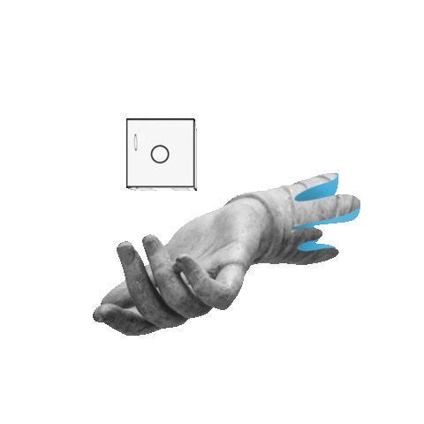
استراتيجية الوعي بالأرقـــام

Slide 2
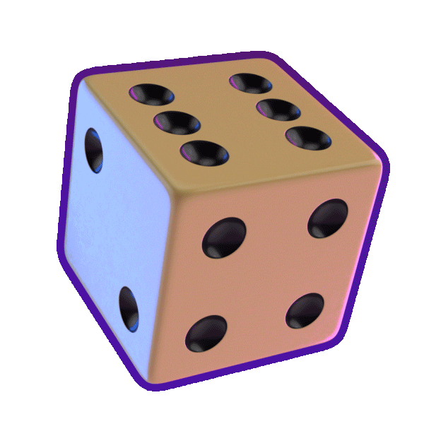
3
2
4
1
5

Slide 3
3
2
4
السؤال
الأول
1
5

Slide 4
السؤال
الثاني
3
2
4
السؤال
الأول
1
5

Slide 5
السؤال
الثالث
السؤال
الثاني
3
2
4
السؤال
الأول
1
5

Slide 6
السؤال
الثالث
السؤال
الرابع
السؤال
الثاني
3
2
4
السؤال
الأول
1
5

Slide 7
السؤال
الثالث
السؤال
الرابع
السؤال
الثاني
3
2
4
السؤال
الخامـس
السؤال
الأول
1
5

